Slide 1
Implementation of the algorithm for testing an automaton for synchronization in linear expected time
Pavel Ageev,
Ural Federal University
Notes:
Добрый день, меня зовут Павел Агеев и сегодня я сделаю небольшой доклад о моей реализации алгоритма Берлинкова для проверки автомата на синхронизируемость.
Hello, my name is Pavel Ageev and I’m going to make a small presentation of my implementation of Berlinkov’s algorithm for testing an automaton for synchronization.

Slide 2
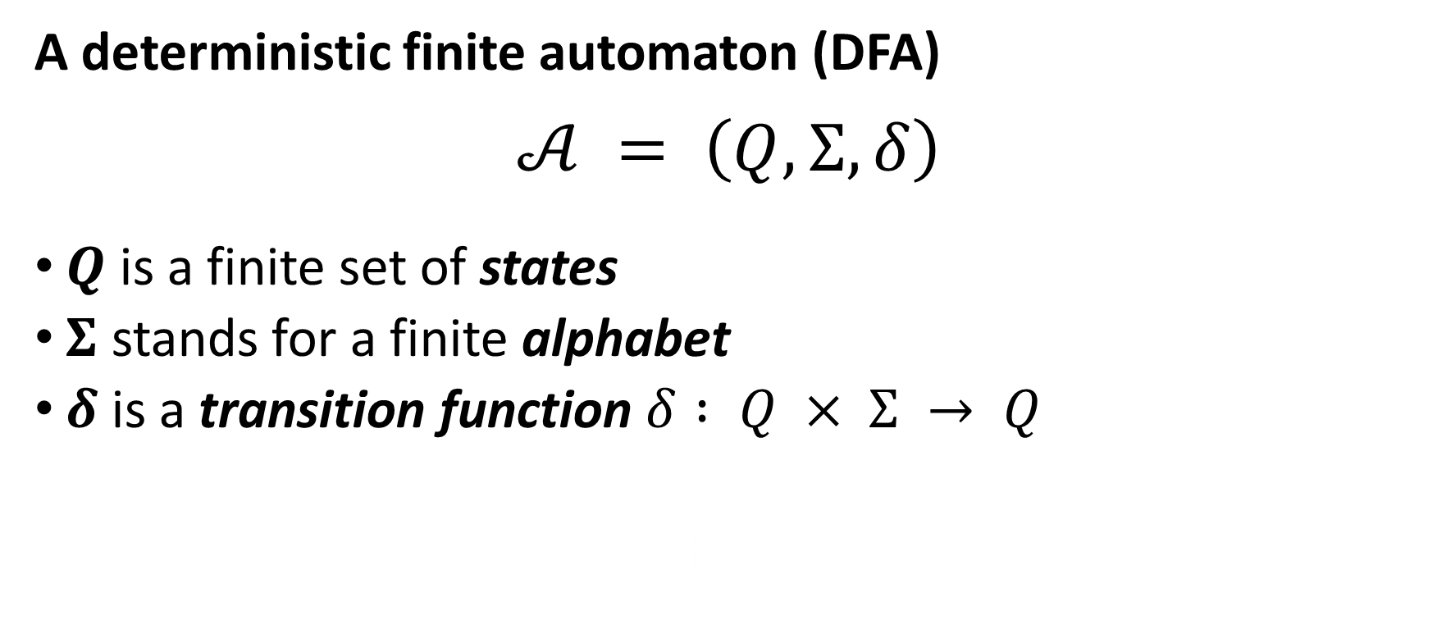
Basic notation
A deterministic finite automaton (DFA)
$$𝒜 = \left(Q, Σ, δ\right)$$
$Q$ is a finite set of states
$Σ$ stands for a finite alphabet
$δ$ is a transition function $δ : Q × Σ → Q$
$Σ^{∗}$ is the set of all words over $Σ$
Notes:
Начнём с базовых определений. Раз уж так случилось, что доклад относится к теории синхронизируемых автоматов, прежде всего, хочу напомнить вам определение автомата. Под автоматом будем впредь подразумевать конечный детерминированный автомат, т.е. тройку $(Q, Σ, δ)$, где $Q$ – это конечное множество состояний, $Σ$ обозначает конечный алфавит, а $δ$ представляет собой всюду определённую функцию переходов, которую проще всего рассматривать как действие букв алфавита на множестве состояний.
Let’s start with the basic notation. So, since we deal with the theory of synchronizing automata, I want to recall the definition of an automaton.
A deterministic finite automaton (or DFA for short) is a triple (Q, Sigma, Delta), where Q is a finite set of states, Sigma stands for a finite alphabet and delta is a mapping from the Cartesian product Q and Sigma to Q which is also known as a transition function. Simply put, Delta is an action of letters from Sigma on the set of states.
We will not consider start and final states because they don’t matter in the scope of the synchronizing automata theory.

Slide 3
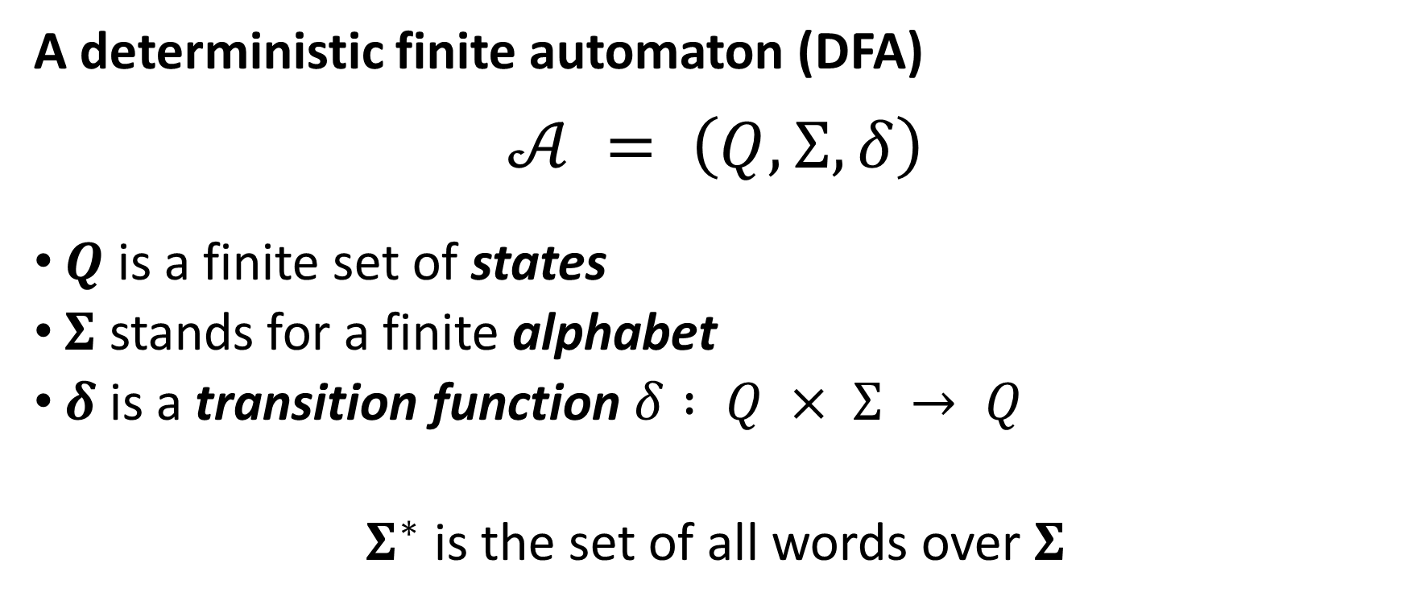
Basic notation
A deterministic finite automaton (DFA)
$$𝒜 = \left(Q, Σ, δ\right)$$
$Q$ is a finite set of states
$Σ$ stands for a finite alphabet
$δ$ is a transition function $δ : Q × Σ → Q$
$Σ^{∗}$ is the set of all words over $Σ$
Notes:
Множество всех слов на алфавитом сигма будем обозначать сигма со звездой. Действие букв в автомате естественным образом расширяется до действия слов.
We denote by Sigma star the set of all words over the alphabet Sigma including the empty word. The action of letters in an automaton can be extended to the action of words in a natural way.

Slide 4
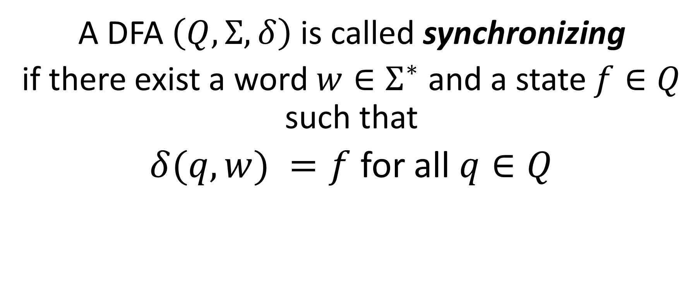
Basic notation
A DFA $\left(Q, Σ, δ\right)$ is called synchronizing
if there exist a word $w∈Σ^{∗}$ and a state $f∈Q$ such that
$δ(q, w) =f$ for all $q∈Q$
Any such $w$ is a synchronizing word
Notes:
The next important notion is synchronizability. An automaton is called synchronizing if there exists a word that moves all the states to the single one.

Slide 5
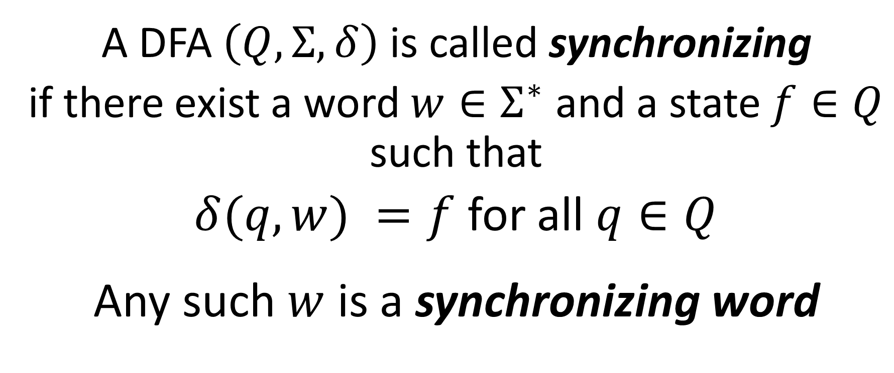
Basic notation
A DFA $\left(Q, Σ, δ\right)$ is called synchronizing
if there exist a word $w∈Σ^{∗}$ and a state $f∈Q$ such that
$δ(q, w) =f$ for all $q∈Q$
Any such $w$ is a synchronizing word
Notes:
This word is called synchronizing for the automaton.

Slide 6
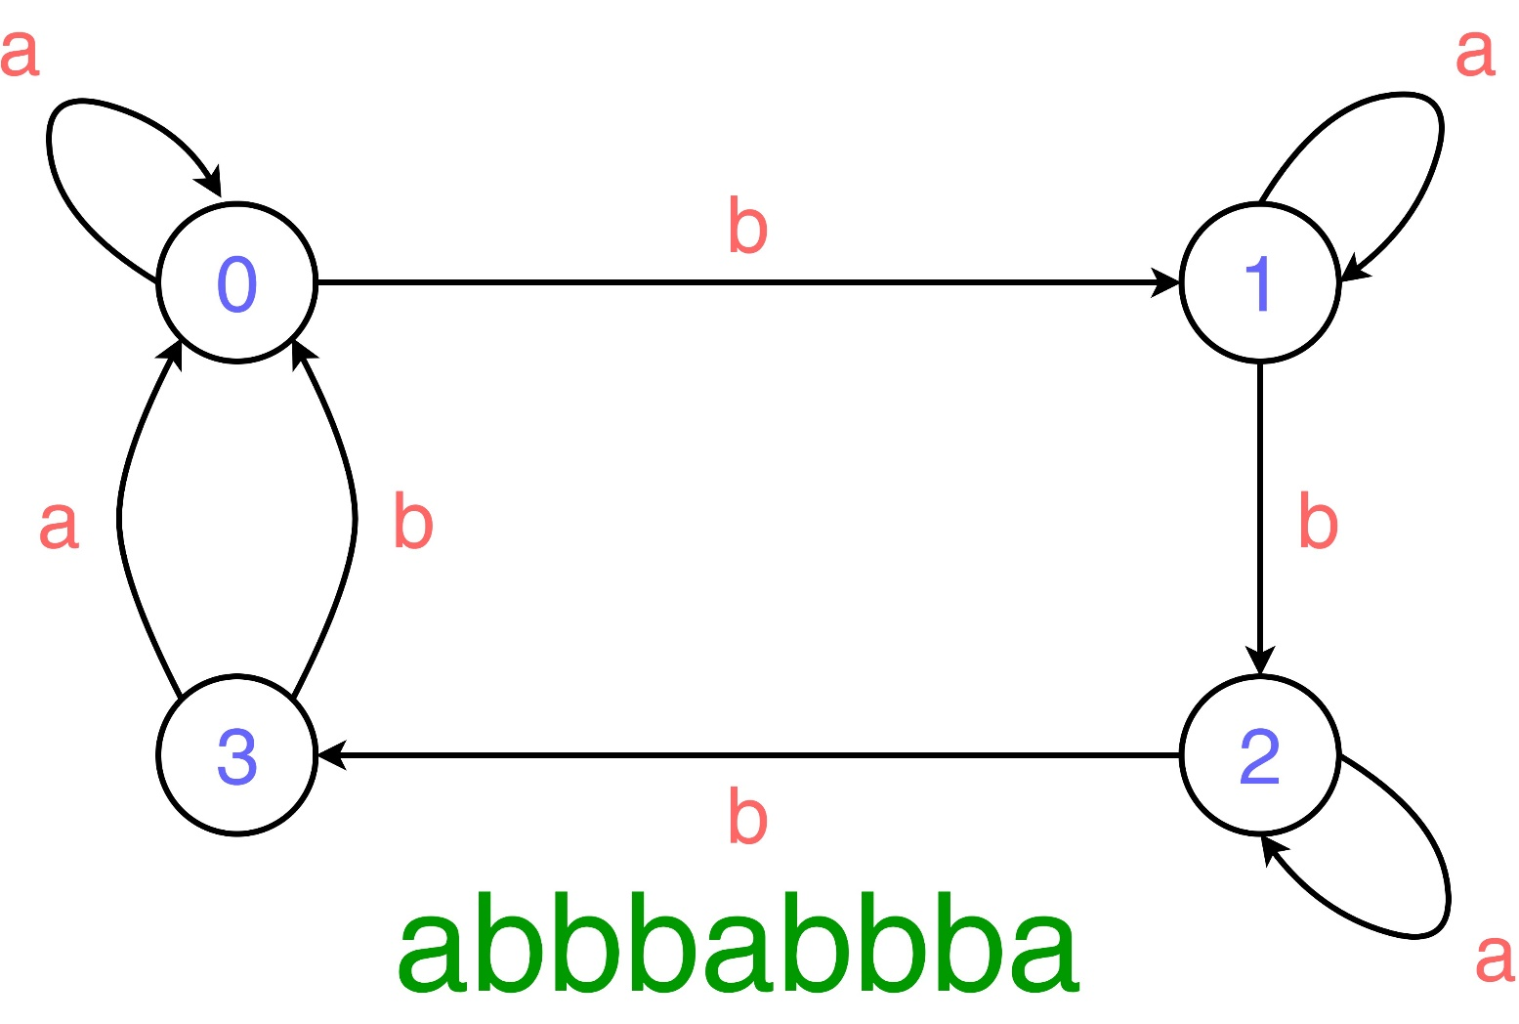
An example
Notes:
Однако существуют автоматы, в которых разглядеть это свойство не так просто. А даже кратчайшее синхронизирующее слово имеет значительную длину (по отношению к количеству состояний в автомате). Перед вами как раз пример такого автомата.
Synchronizability is an important property that has many connections and applications. Clearly, an automaton may be synchronizing and may be not.
There exist automata whose synchronizability is hard to see. Here we see such an example (we use a standard graphical representation of DFAs).
Even though this DFA has only 4 states, it is not completely obvious whether or not it is synchronizing.

Slide 7
An example
Notes:
In fact, it is. Here is its shortest synchronizing word.

Slide 8
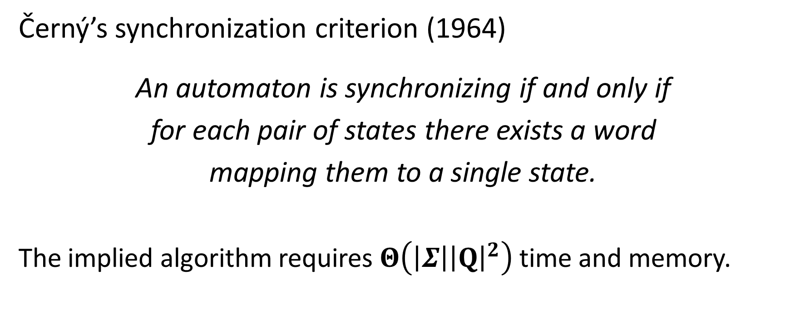
Testing an automaton for synchronization
Černý’s synchronization criterion (1964)
An automaton is synchronizing if and only if
for each pair of states there exists a word
mapping them to a single state.
The implied algorithm requires $Θ\left(\left|Σ\right|{\left|Q\right|}^{2}\right)$ time and memory.
Notes:
There exists a well known algorithm for testing synchronizability of DFAs. It is based on a result found by Cerny in 1964. An automaton is synchronizing if and only if for each pair of states there exists a word mapping them to a single state. It should be noted that the implied algorithm requires time and memory quadratic in the number of states. Of course, this is far too slow for DFAs of real-world size.

Slide 9
Testing an automaton for synchronization
Černý’s synchronization criterion (1964)
An automaton is synchronizing if and only if
for each pair of states there exists a word
mapping them to a single state.
The implied algorithm requires $Θ\left(\left|Σ\right|{\left|Q\right|}^{2}\right)$ time and memory.
SynchSlow
Notes:
Будем называть этот алгоритм SynchSlow.
Further, we will call this algorithm SynchSlow.

Slide 10
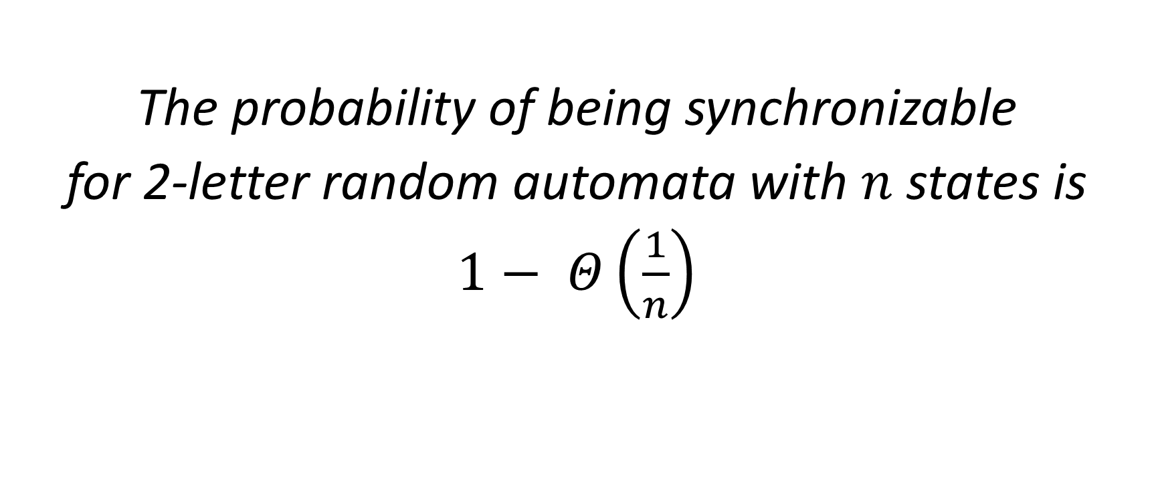
Berlinkov’s algorithm. Theory.
The probability of being synchronizable
for 2-letter random automata with $n$ states is
$1− Θ\left(\frac{1}{n}\right)$
Notes:
Моя же цель состояла в том, чтобы реализовать алгоритм Михаила Берлинкова, основанного на следующем, им же доказанным, утверждении. Вероятность случайного двухбуквенного автомата с n состояниями быть синхронизируемым велика и растёт с увеличением n. (Эта теорема – плод достаточно глубокого изучения структуры случайных автоматов и графов случайных отображений). У вас может возникнуть вполне резонный вопрос, а что такое случайный автомат? Этот момент очень важный, но сейчас мы не будем на нём останавливаться, а перейдём к обсуждению самого алгоритма.
My main goal here was the implementation of the Berlinkov’s algorithm based on the following theorem by him. The probability of being synchronizable for 2-letter random automata is very high.

Slide 11
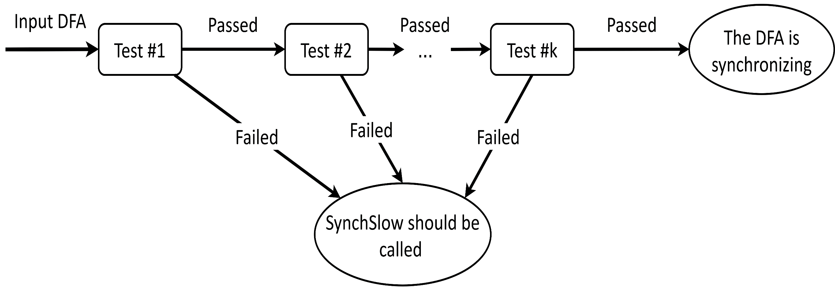
Berlinkov’s algorithm. Theory.
Notes:
Let me present a short schema of the algorithm.
It consists of a number of tests. If the automaton passes all these tests, it is definitely synchronizing
Otherwise, SynchSlow should be invoked.

Slide 12
Berlinkov’s algorithm. Theory.
Each test has two features:
Notes:
Кроме того, каждое условие обладает двумя свойствами.
Each test has two features

Slide 13
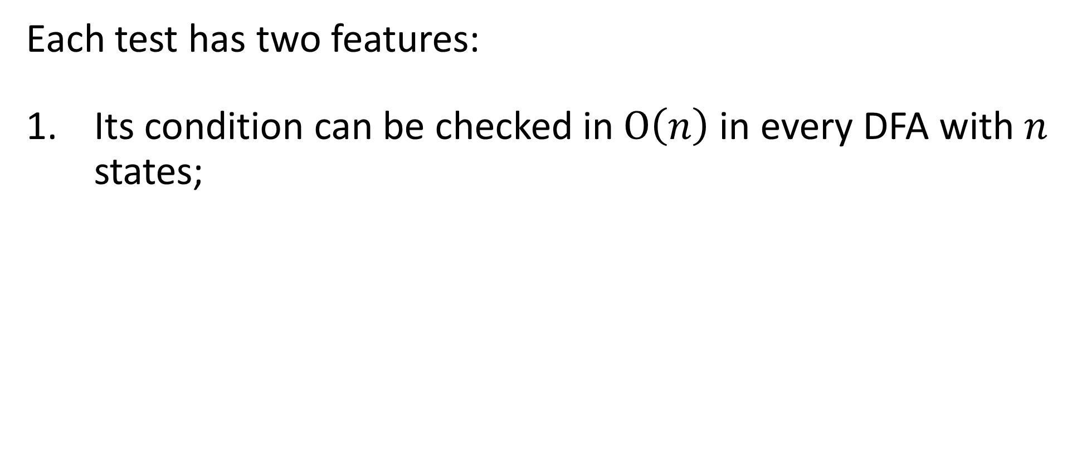
Berlinkov’s algorithm. Theory.
Each test has two features:
Its condition can be checked in $O\left(n\right)$ in every DFA with $n$ states;
Notes:
Во-первых, оно может быть проверено за время пропорциональное O(n) в автомате с n состояниями.
Firstly, it can be checked in linear in the number of states time.

Slide 14
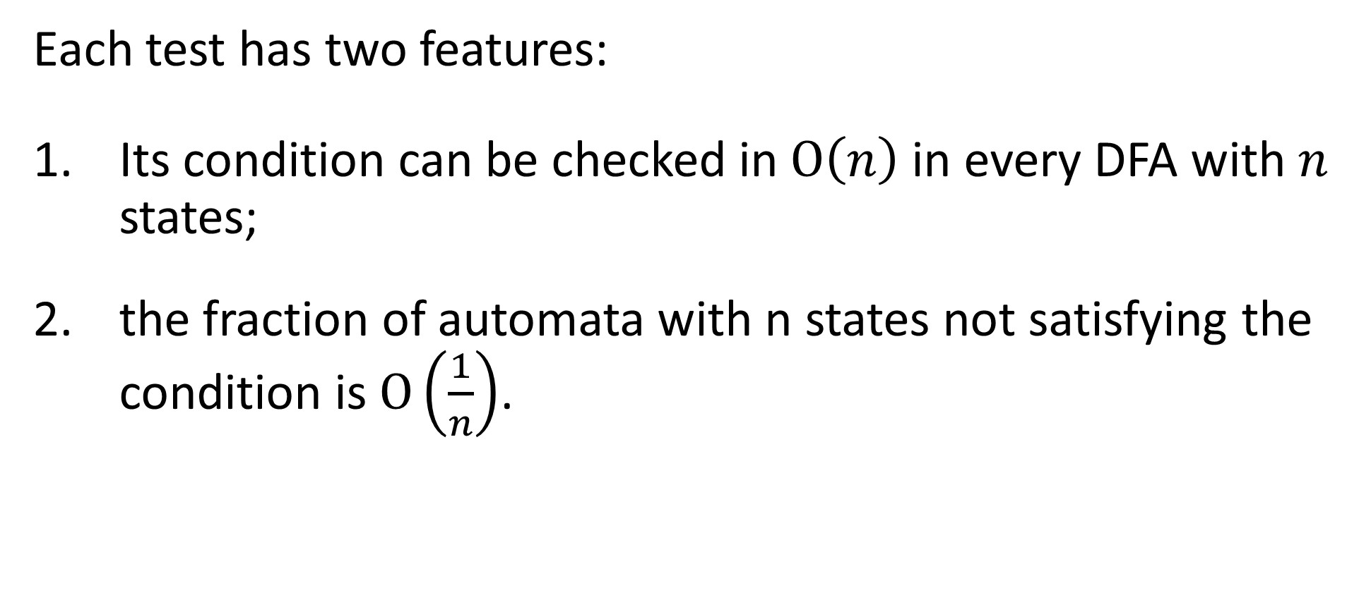
Berlinkov’s algorithm. Theory.
Each test has two features:
Its condition can be checked in $O\left(n\right)$ in every DFA with $n$ states;
the fraction of automata with n states not satisfying the condition is $O\left(\frac{1}{n}\right)$.
Notes:
And secondly, the fraction of automata with n states that do not pass the test amongst all automata with n states is small

Slide 15
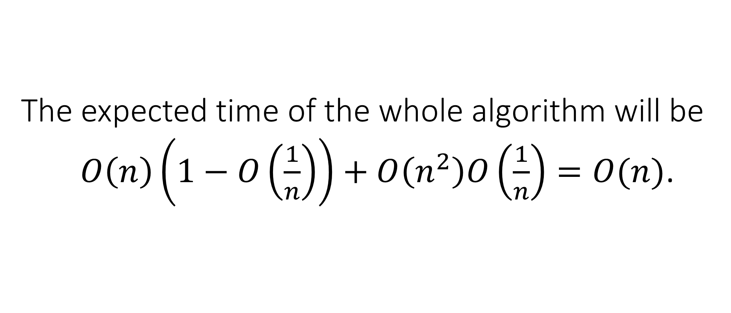
Berlinkov’s algorithm. Theory.
The expected time of the whole algorithm will be
$O\left(n\right)\left(1−O\left(\frac{1}{n}\right)\right)+O\left(n^{2}\right)O\left(\frac{1}{n}\right)=O(n)$.
Notes:
But the fraction of automata for which invocation of SyncSlow required is small. Hence, the expected time of the whole algorithm will be linear.
All right, theory looks great. But what about practice?

Slide 16
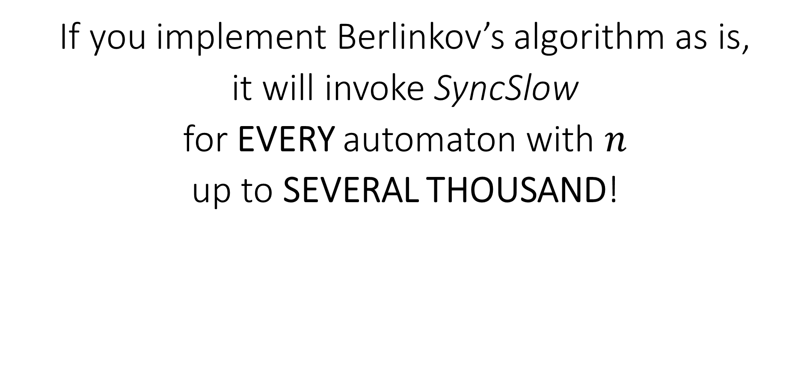
Berlinkov’s algorithm. Practice.
If you implement Berlinkov’s algorithm as is,
it will invoke SyncSlow
for EVERY automaton with $n$
up to SEVERAL THOUSAND!
Notes:
На практике всё не так хорошо:
Если вы реализуете алгоритм именно в том виде, в каком он описан в статье, в том виде, в котором он вытекает из теоремы Берлинкова, то SyncSlow будет вызываться для любого автомата с количеством состояний до нескольких тысяч.
In practice not everything as good as it seems.
If you implement Berlinkov’s algorithm as is, it will invoke SyncSlow for EVERY automaton with 𝑛 (the state number) up to SEVERAL THOUSAND!

Slide 17
Berlinkov’s algorithm. Practice.
Why?
Notes:
Почему??
Why?

Slide 18
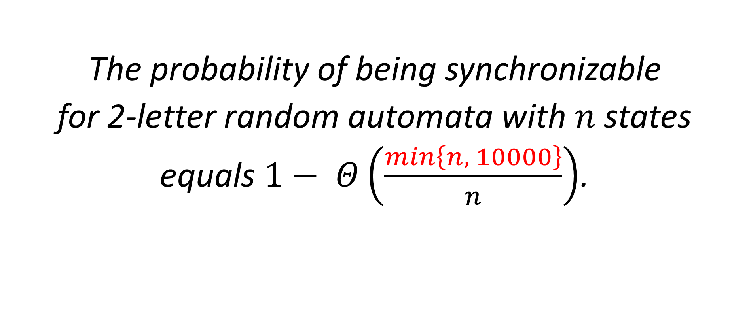
Berlinkov’s algorithm. Practice.
The probability of being synchronizable
for 2-letter random automata with $n$ states
equals $1− Θ\left(\frac{min\left\{n, 10000\right\}}{n}\right)$.
Notes:
Потому что на практике теорема выглядит примерно вот так. Т.е. константа, скрытая в асимптотике вероятности автомата быть синхронизируемым достаточно внушительна. Этот факт делает алгоритм практически непригодным, т.к. мы в любом случае запускаем квадратичный алгоритм, но при этом ещё и дополнительно проверяем какие-то нетривиальные условия.
Because practically the theorem looks like this. That is, the hidden constant in the asymptotic of the probability of being synchronizable is rather large. This fact makes the algorithm inapplicable because we must invoke quadratic SyncSlow almost always.

Slide 19
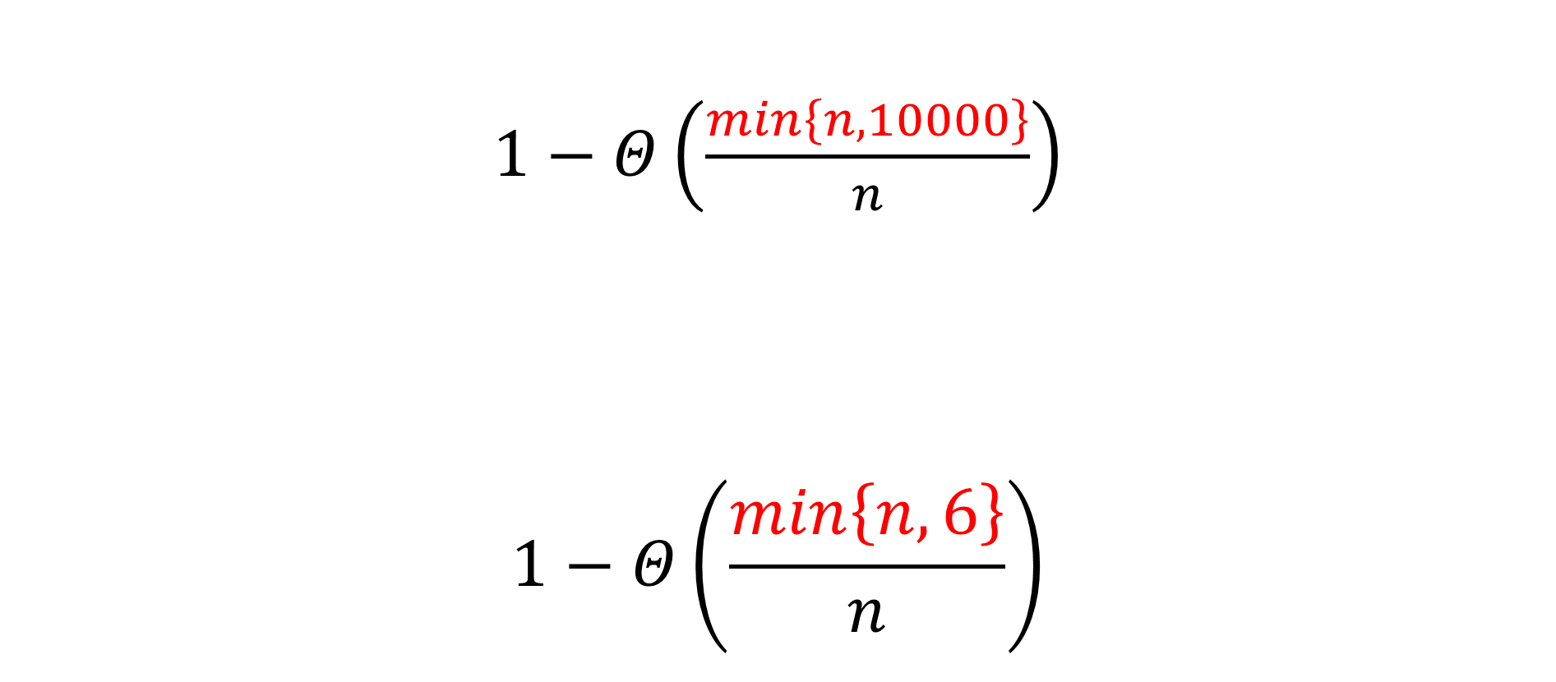
Berlinkov’s algorithm. Practice.
$1−Θ\left(\frac{min\left\{n, 10000\right\}}{n}\right)$
$$1−Θ\left(\frac{min\left\{n, 6\right\}}{n}\right)$$
My contribution
Notes:
Хотите узнать как 10к превратилось в 6?
Do you want to know how 10000 has turned to 6?

Slide 20
Berlinkov’s algorithm. Practice.
10000 35
Notes:
И как новый алгоритм стал выигрывать в производительности у SyncSlow уже при n = 35?
And how the new algorithm outperformed SyncSlow already for automata with 35 states?

Slide 21
Are you interested?
Welcome to the poster section
Feel free to mail me (birne.ageev@gmail.com)
Notes:
Приходите на постерную секцию!!
Welcome to the poster section and feel free to mail me!

Slide 22
Are you NOT interested?
Notes:
Ну а если неинтересно, то просто посмотрите видео, на котором синхронизирующий автомат сортирует грибы, пока я отвечаю на ваши вопросы.
Are you NOT interested?
So, you can just see the video where synchronizing automata sorts mushrooms while I’m answering questions.

Slide 23

Notes:
Ну а если неинтересно, то просто посмотрите видео, на котором синхронизирующий автомат сортирует грибы, пока я отвечаю на ваши вопросы.
Are you NOT interested?
So, you can just see the video where synchronizing automata sorts mushrooms while I’m answering questions.

